Slide 1

Haga clic para empezar...
Notes:
(Siguiente diapositiva)

Slide 2
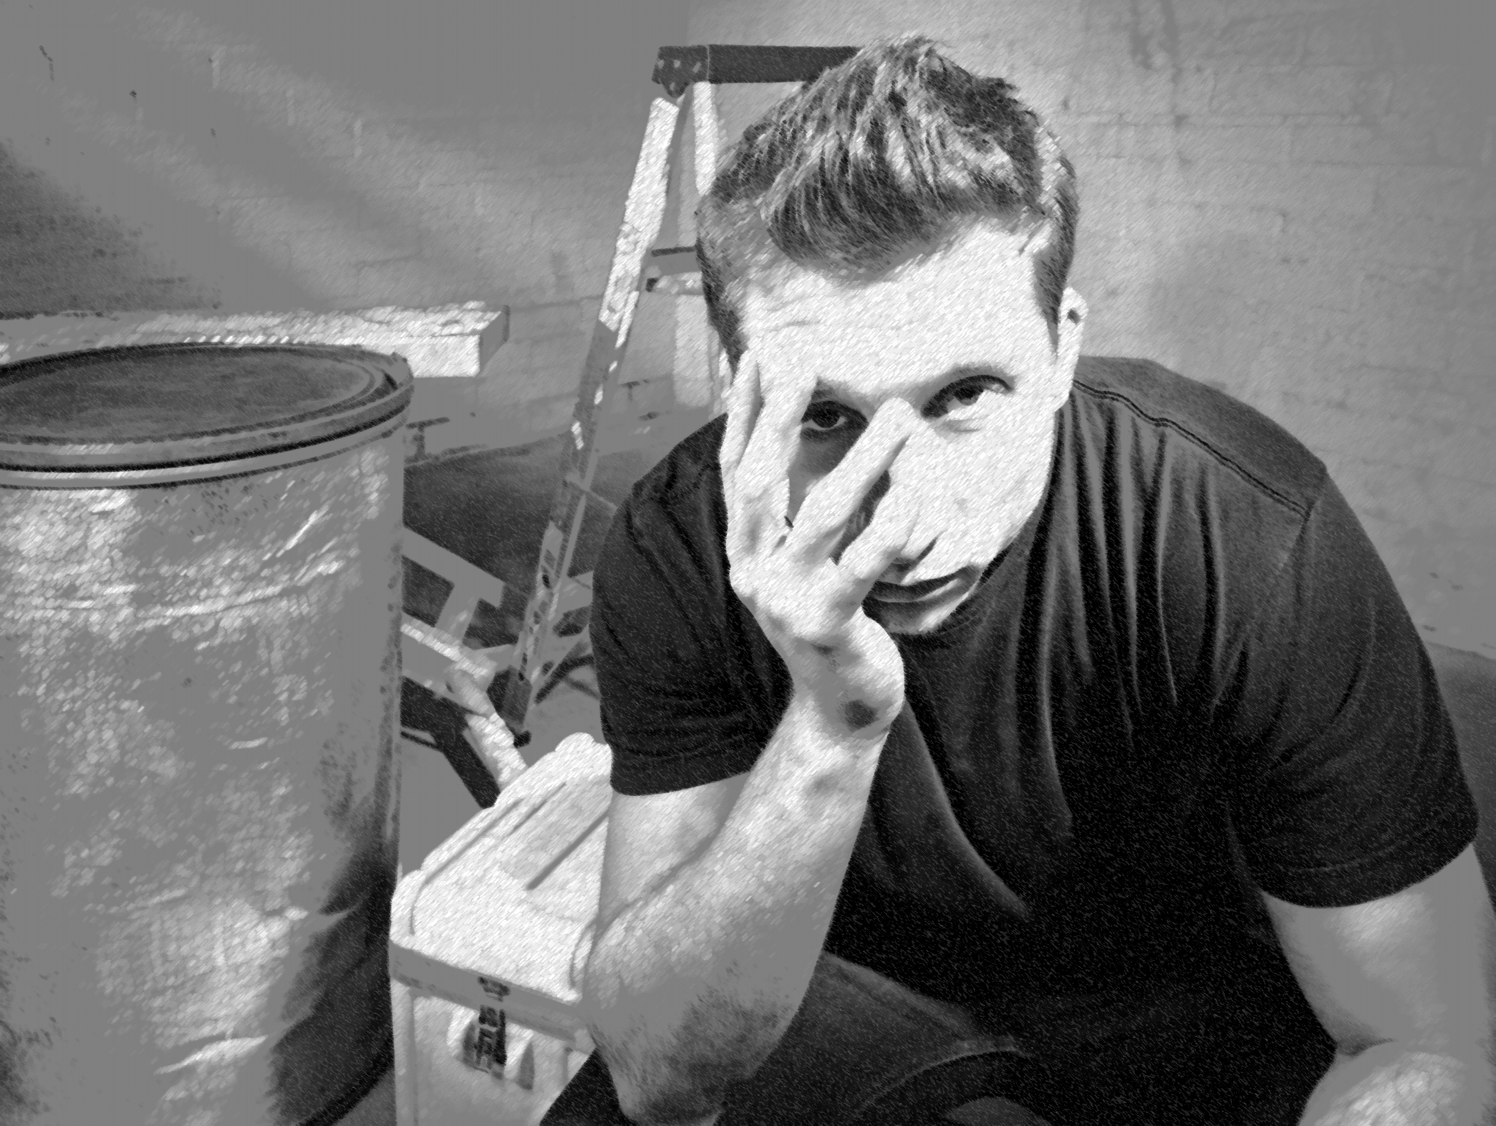

Fatiga en el trabajo Una pesadilla de seguridad en proceso
Notes:
Fatiga en el trabajo - Una pesadilla de seguridad en proceso
(Siguiente Diapositiva)

Slide 3
¿Qué está en riesgo?
What’s at Stake
Cansado, fatigado, con sueño.
Falta de sueño, trabajo por turnos, estrés.
Rendimiento, seguridad, problemas de salud.
Desastres ambientales, choques mortales y explosiones.
Notes:
¿Qué está en riesgo?
La fatiga es el estado de sentirse muy cansado, cansado o somnoliento. Es el resultado de no dormir lo suficiente, del trabajo por turnos, del trabajo mental o físico prolongado, o de períodos prolongados de estrés o ansiedad. La fatiga afecta el desempeño y la seguridad en el trabajo y puede causar problemas de salud. En los casos más extremos, la fatiga se ha relacionado con desastres ambientales, accidentes de avión y tren, desastres nucleares y la explosión del transbordador espacial Challenger.
(Siguiente Diapositiva)

Slide 4
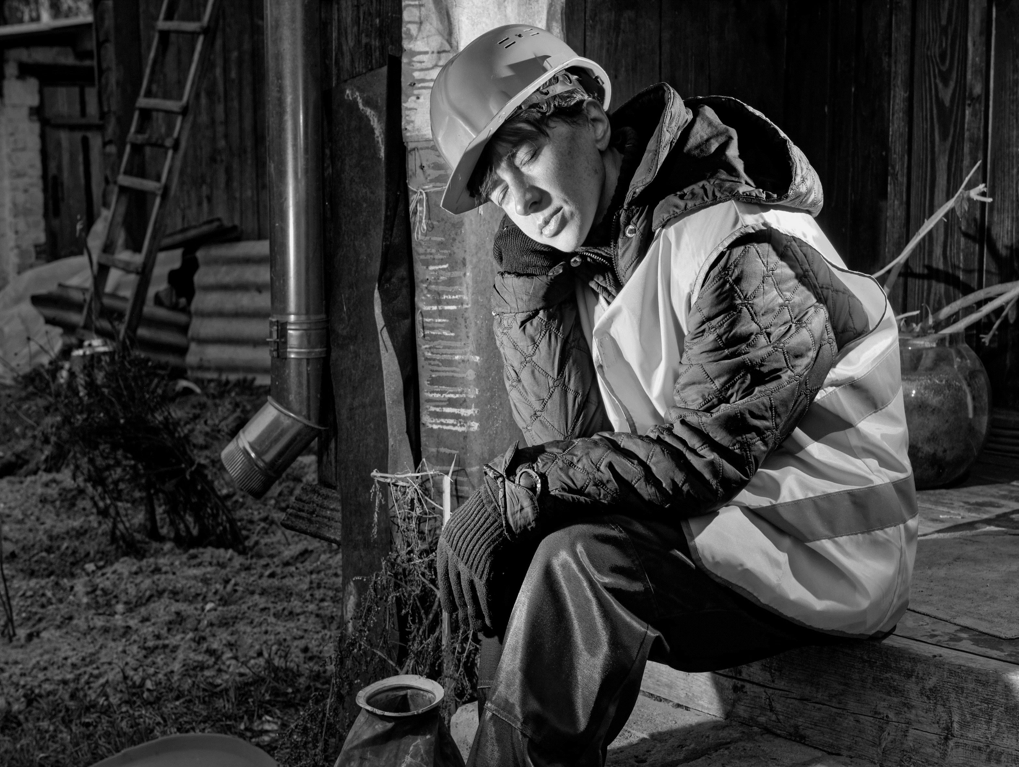
¿Cuál es el peligro?
What’s at Stake
El riesgo de errores aumenta a medida que...
La cantidad de sueño disminuye
Notes:
¿Cuál es el peligro?
El riesgo de cometer errores en el trabajo aumenta drásticamente si los trabajadores duermen menos de siete u ocho horas, o están despiertos durante más de 17 horas consecutivas.
(Siguiente diapositiva)

Slide 5
¿Cuál es el peligro?
What’s at Stake
Efectos de la fatiga
Es más difícil tomar decisiones y hacer una planificación compleja
La comunicación y el recuerdo sufren
La capacidad de recordar direcciones y detalles se ven afectadas
Notes:
¿Cuál es el peligro?
La fatiga reduce su capacidad de tomar decisiones y de hacer planes complejos.
Las habilidades de comunicación y su capacidad para responder y recordar instrucciones y detalles de memoria también se ven afectadas.
(Siguiente diapositiva)

Slide 6
¿Cuál es el peligro?
What’s at Stake
Efectos de la fatiga
Ralentiza el tiempo de reacción y acorta la capacidad de atención
Reduce la productividad y la capacidad de manejar el estrés
Aumenta el olvido y los errores de juicio
Aumenta la posibilidad de incidentes y lesiones
Notes:
¿Cuál es el peligro?
La fatiga ralentiza su tiempo de reacción y su capacidad de responder a los cambios en el entorno o en la información proporcionada. También acorta su capacidad de atención, especialmente durante las tareas aburridas o mundanas.
La fatiga disminuye su productividad y rendimiento y su capacidad para manejar el estrés. Hace difícil mantenerse despierto, aumenta el olvido y aumenta los errores de juicio.
Experimentar uno o más de estos factores puede hacer que sea peligroso trabajar con ellos, porque aumenta las posibilidades de que se produzcan incidentes y lesiones.
(Siguiente diapositiva)

Slide 7
Cómo protegerse
What’s at Stake
Consejos para una buena noche de sueño
Mantén una hora de dormir regular; incluso los fines de semana.
Apaga los aparatos electrónicos al menos una hora antes de acostarse.
No comas demasiado cerca de la hora de dormir. Puede causar acidez estomacal y dificultar el sueño.
Lleve una dieta equilibrada.
Notes:
Cómo protegerse
Una de las formas más importantes de protegerse contra la fatiga es descansar lo suficiente. Para la mayoría de la gente eso significa de siete a ocho horas de sueño por noche.
Pruebe estos consejos para dormir bien:
Acuéstese y levántese a la misma hora todos los días, incluso los fines de semana.
No comas demasiado cerca de la hora de acostarse, ya que hacerlo puede causar acidez estomacal y, en general, dificultar el sueño. Coma una dieta equilibrada de frutas, verduras, grasas saludables, proteínas y granos enteros.
Apaga tu celular o tableta al menos una hora antes de irte a dormir y no veas la televisión en la cama.
(Siguiente Diapositiva)

Slide 8
Cómo protegerse
What’s at Stake
Consejos para una buena noche de sueño
Haga ejercicio regularmente, pero no demasiado cerca de la hora de acostarse.
Evite la cafeína, el tabaco y el alcohol antes de acostarse.
Mantén la habitación oscura y fresca.
Si no puedes dormir, levántate y haz otra cosa hasta que tengas sueño.
Notes:
Cómo protegerse
Haga ejercicio regularmente, pero no demasiado cerca de la hora de acostarse. Hacer ejercicio una hora más o menos antes de irse a la cama puede dificultar el sueño.
Evite también la cafeína, el tabaco y el alcohol antes de acostarse. Manténgase alejado de los alimentos y bebidas que contienen cafeína durante al menos cinco horas antes de acostarse.
Mantén tu habitación oscura y fresca. La mayoría de nosotros dormimos mejor en una habitación más fresca.
Si no puede dormir, levántese y vaya a otra habitación y lea o realice alguna otra actividad tranquila que no implique mirar fijamente una pantalla hasta que le dé sueño.
(Siguiente Diapositiva)

Slide 9
Cómo protegerse
What’s at Stake
Iluminación tenue
Altas temperaturas...
Ruido elevado
Gran comodidad
Tareas aburridas
Evita estos desencadenantes de la fatiga
Notes:
Cómo protegerse
En el trabajo, recuerde estos factores desencadenantes de la fatiga e intente evitarlos:
Luz tenue.
Altas temperaturas, mucho ruido y gran comodidad, como sentarse por largos períodos en una silla muy cómoda.
Tareas repetitivas, largas, aburridas y monótonas.
(Siguiente diapositiva)

Slide 10
Cómo protegerse
What’s at Stake
Tome descansos
Mantén las luces brillantes
Coma bocadillos ligeros y saludables
Conduce con inteligencia
Combatientes de la fatiga
Notes:
Cómo protegerse
Si puede, tome descansos o interrumpa las tareas y mantenga las luces brillantes. Coma bocadillos ligeros y saludables durante todo su turno en lugar de bocadillos pesados y grasosos. Si está conduciendo, asegúrese de tomar descansos al menos cada pocas horas y cambie de conductor si puede.
(Siguiente diapositiva)

Slide 11
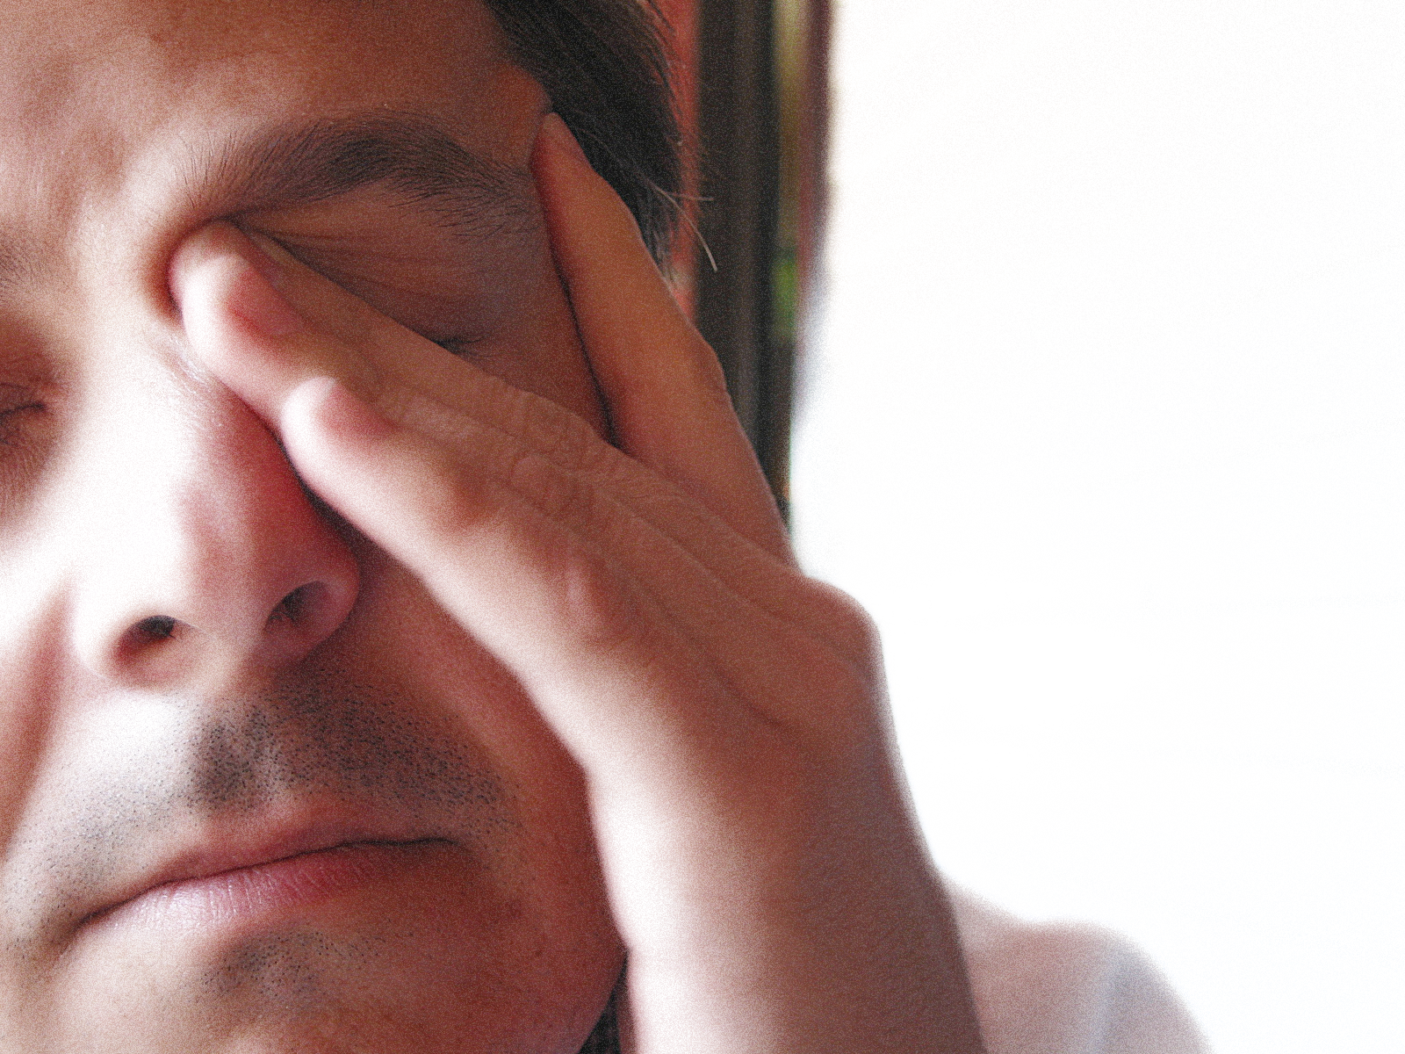
Conclusión
What’s at Stake
La fatiga no tiene que convertirse en una pesadilla.
Cuídate.
Duerme lo suficiente.
Come bien.
Evita/conoce los desencadenantes de la fatiga.
Notes:
Conclusión
La fatiga en el trabajo no tiene por qué convertirse en una pesadilla de lesiones y accidentes. Cuídese durmiendo lo suficiente, comiendo bien y conociendo los factores que desencadenan la fatiga.
(Siguiente diapositiva)

Slide 12
Fin de la presentación
Notes:
(Siguiente diapositiva)

